Slide 1
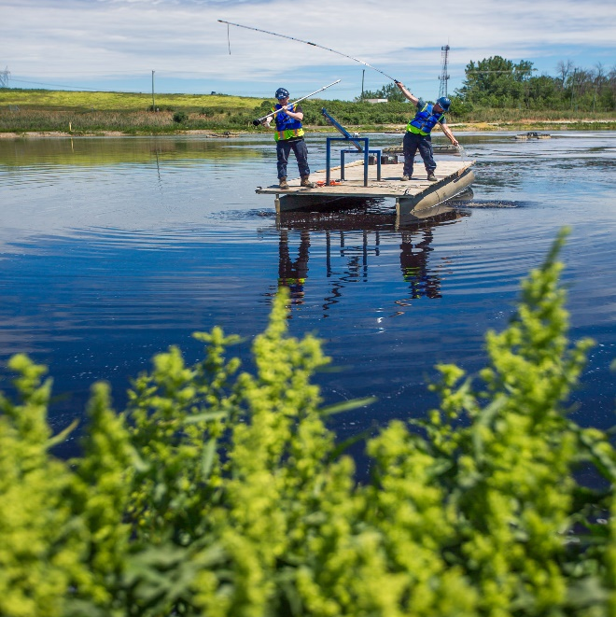
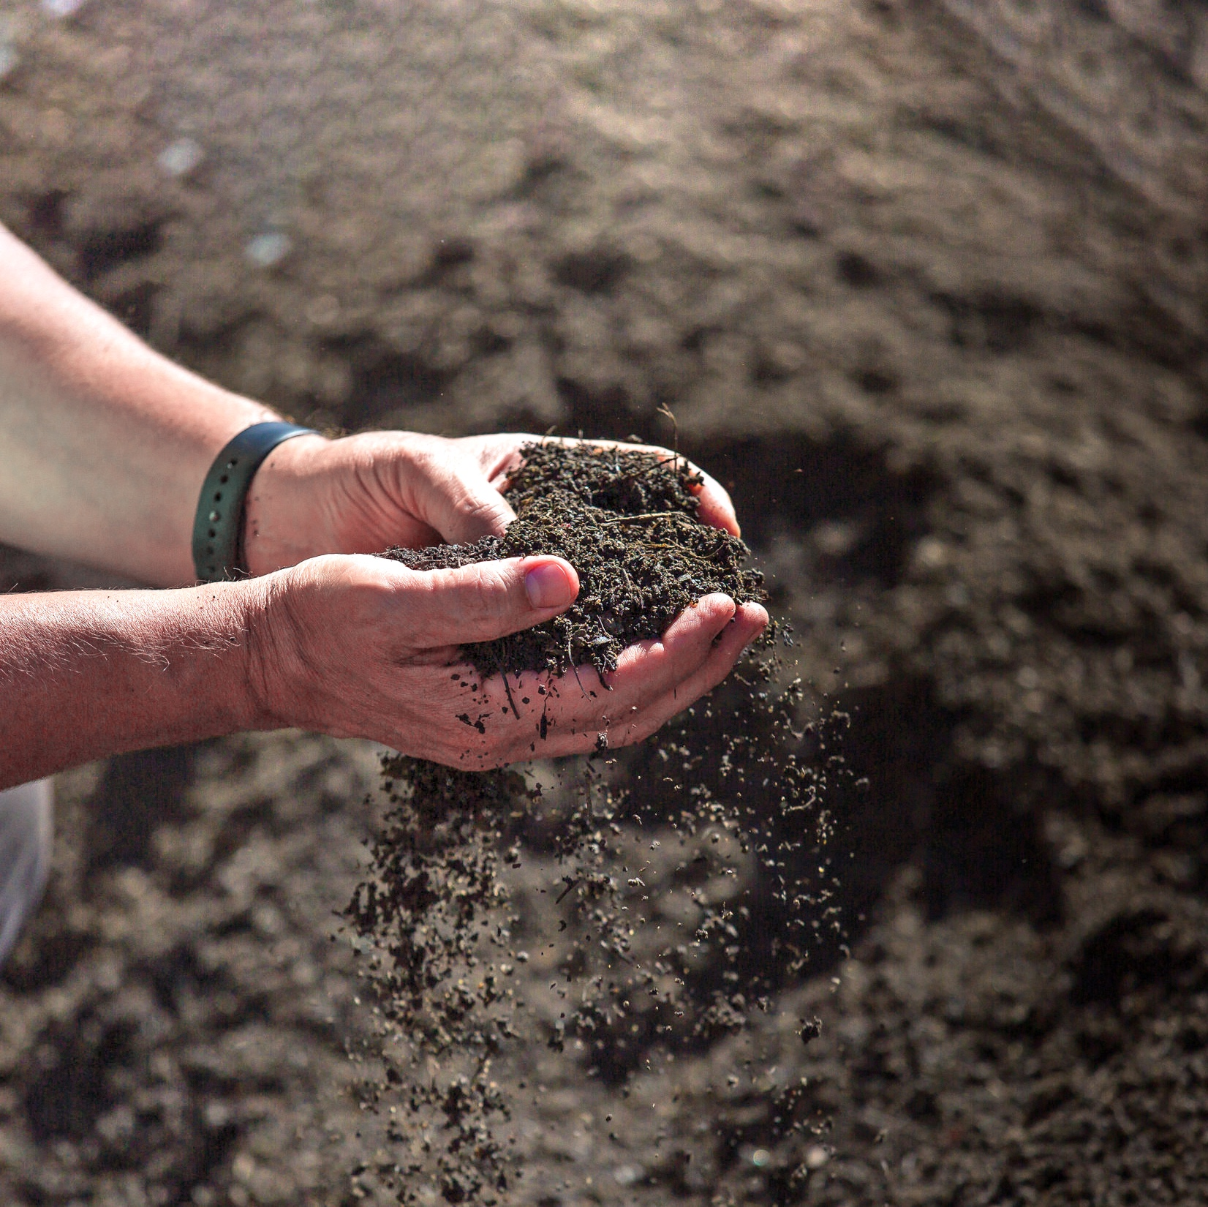
Gestion intégrée de matières résiduelles: service public et essentiel.
Le vendredi, 7 juin 2024

Slide 2
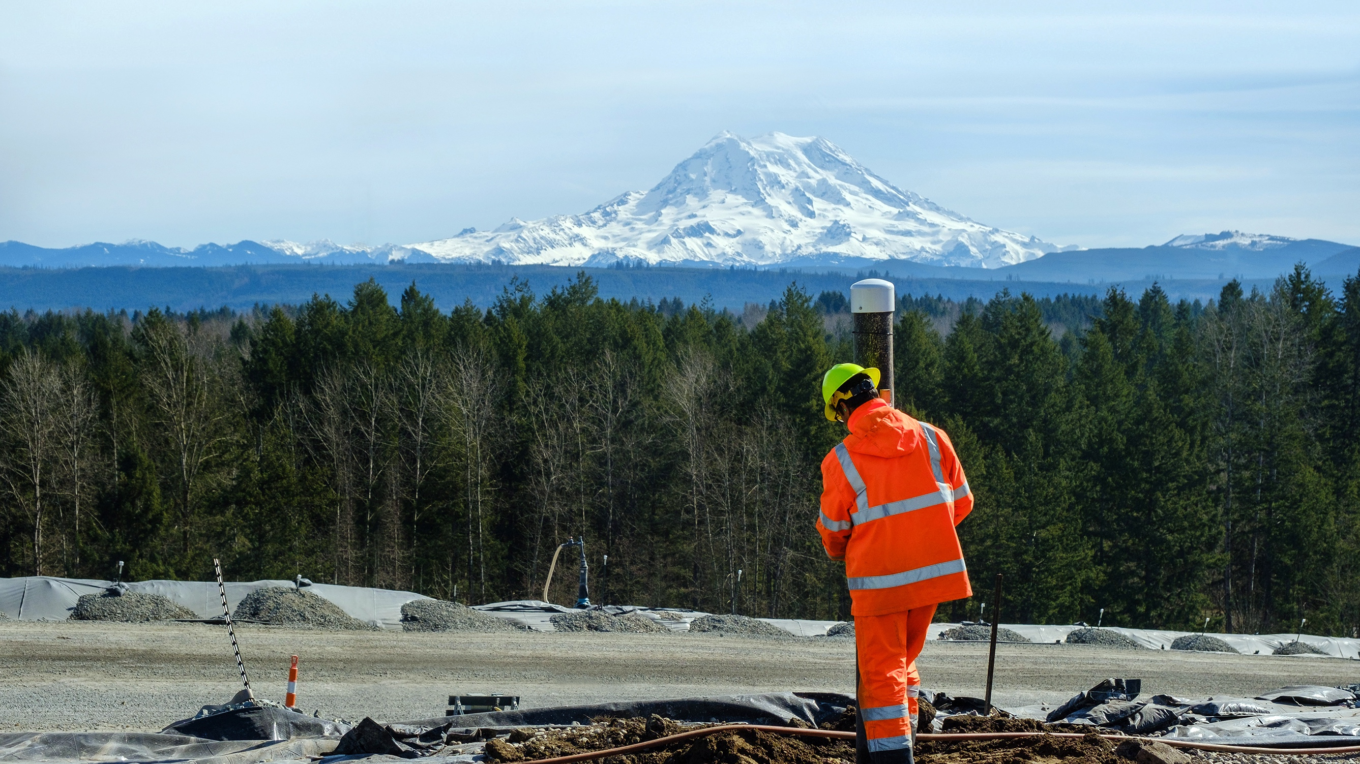
Qui nous sommes
3e
Réseau de
100
14
société de gestion
de déchets
non-dangereux
en Amérique du Nord
sites d’enfouissement
milliards $ en actifs
22 000
79
employés
centres de tri

Slide 3
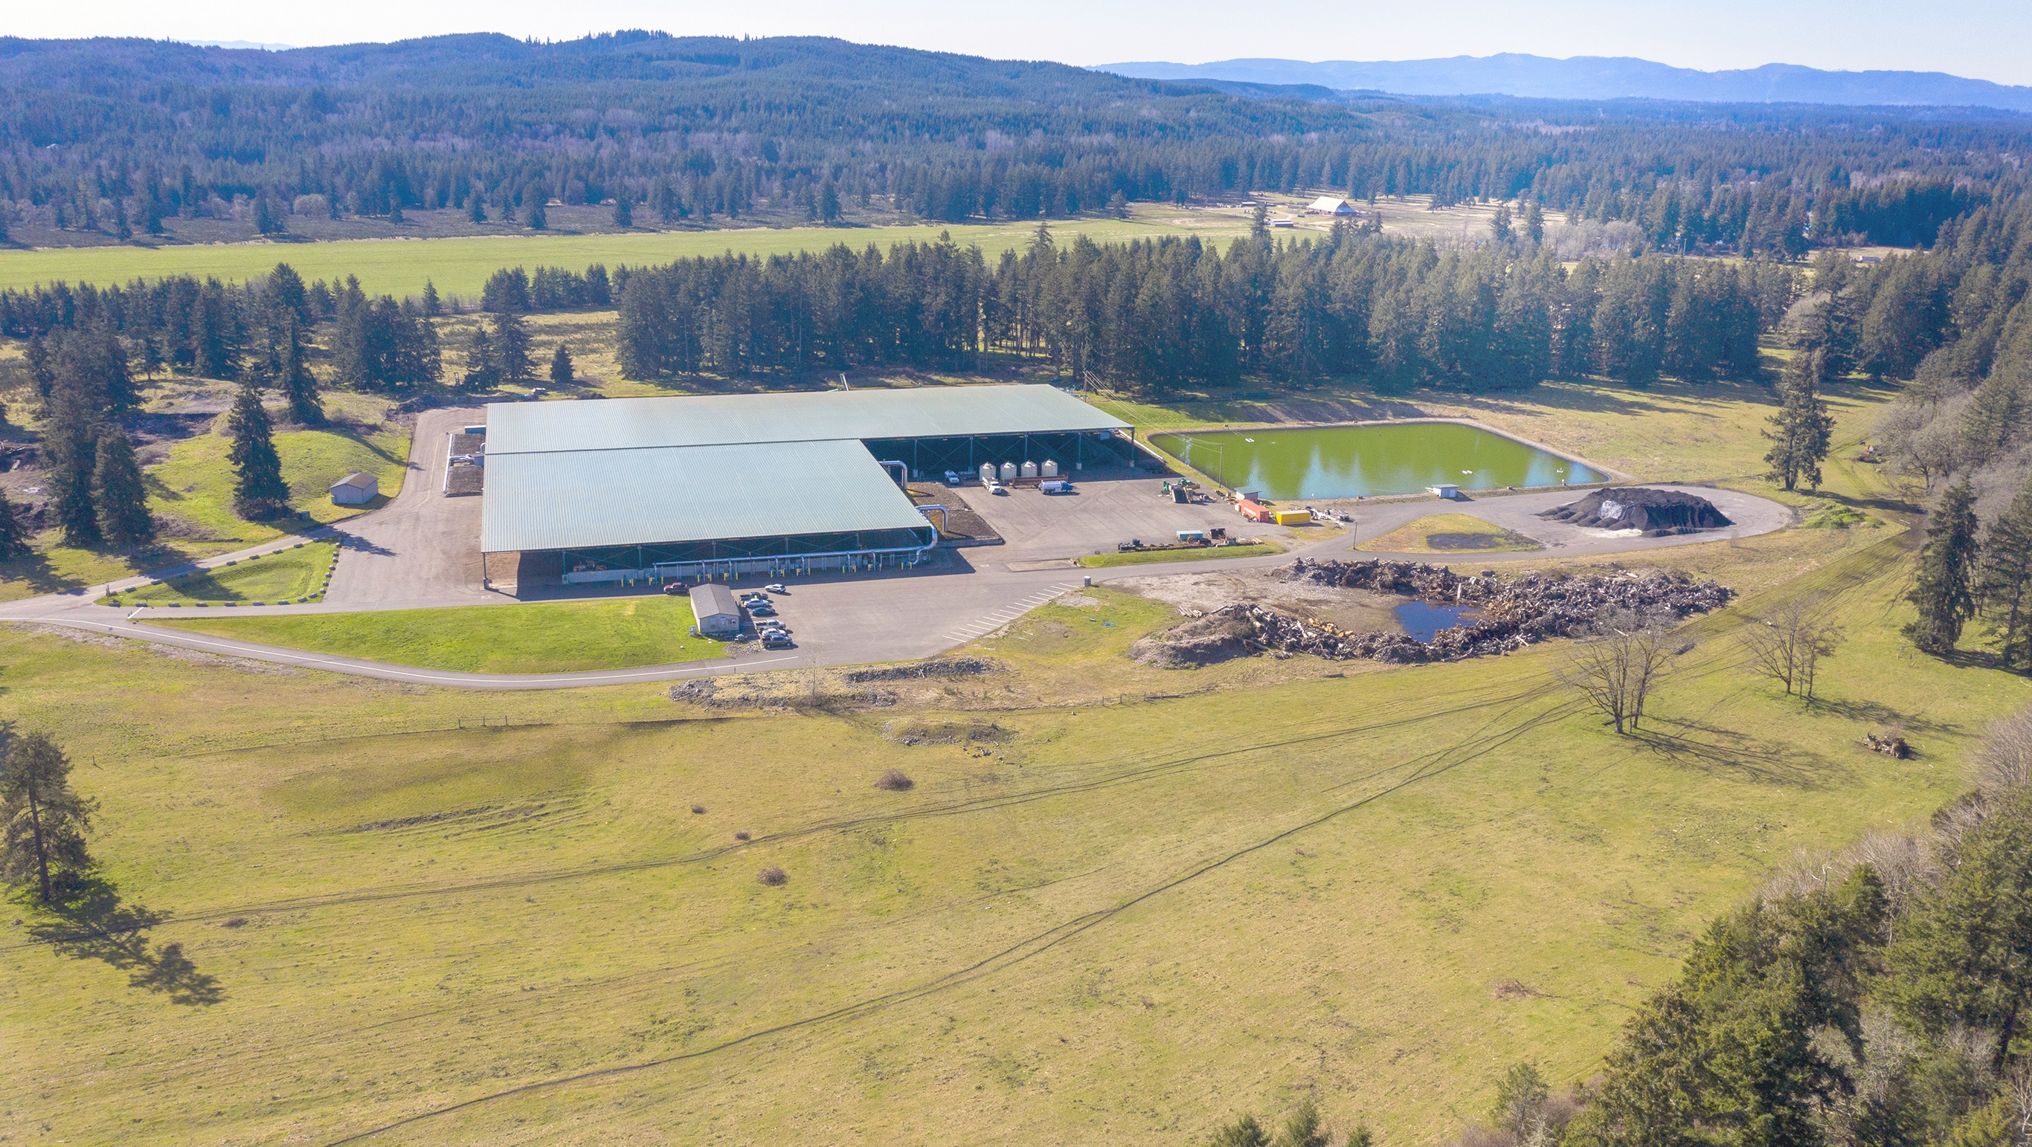
Qui nous sommes
Entreprise de
services essentiels
en gestion intégrée
des matières résiduelles
13
Près de
100
actifs au Québec
camions propulsés au GNC
Plus de
2 camions
800
Lion Électrique
employés

Slide 4
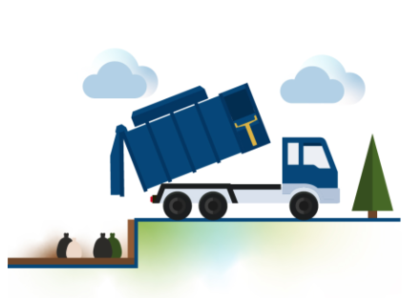
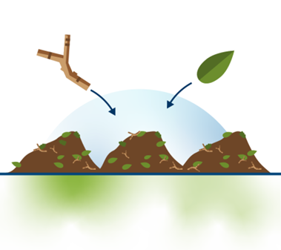
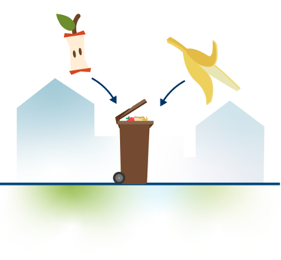
Complexe
Enviro Connexions
  En 2023, environ 1,2 M tonnes de matières résiduelles traitées
  Plateforme de compostage de résidus verts
  Traitement de 25 000 t/an de résidus de table
Plus de 75 000 tonnes de résidus verts et organiques traitées, en 2023
Écocentre

Slide 5
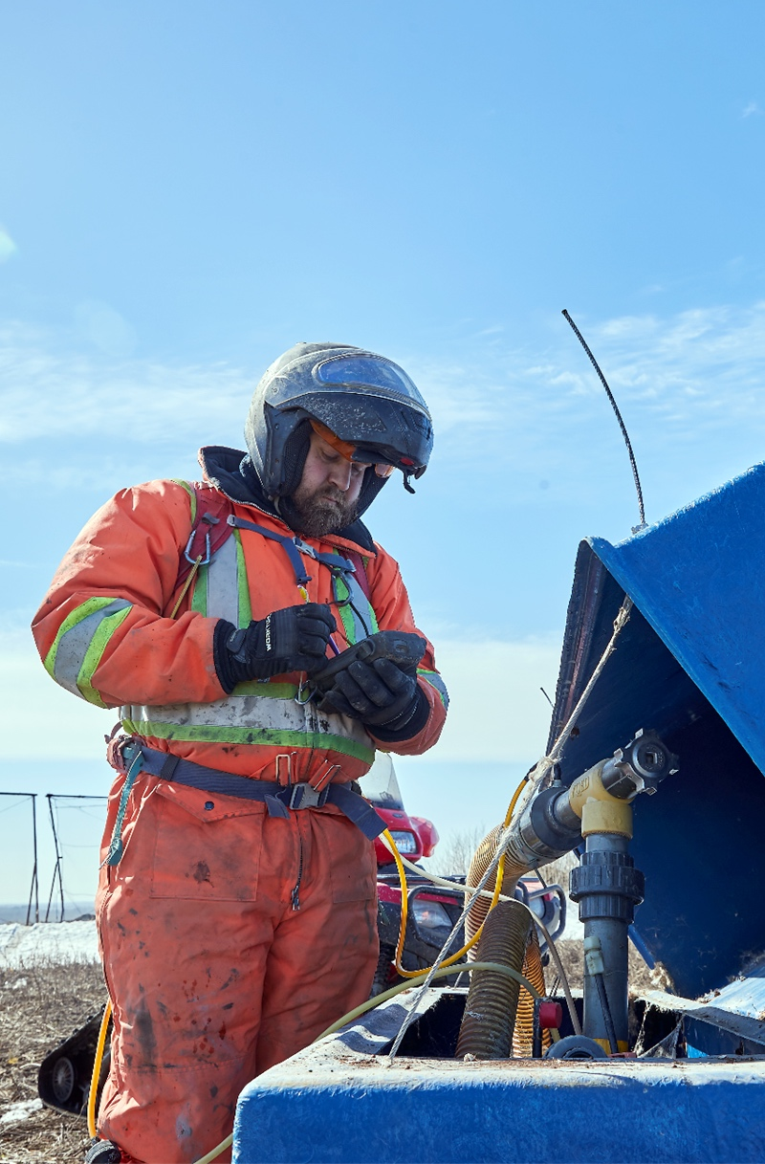
Plus grand producteur
de GNR au Québec
Réseau de plus de
700 puits de captage
du biogaz
Captation de plus
de 95 % du biogaz
Capacité de production de 8 000 GJ/jour
de GNR
1,4 M
t.éq. CO₂
88 %
GES
depuis 2014

Slide 6
L’importance de capter le biogaz
1
ODEURS
2
GES
3
GNR
Contrôle et réduction
des odeurs produites par la décomposition des matières putrescibles
Moins de biogaz à l’atmosphère, moins d’odeur
Le biogaz est composé de CO₂ et de biométhane (CH₄)
Capter le biogaz = réduire les GES
(CO₂ + CH₄)
Création d’une énergie propre et renouvelable à partir des déchets
La production de GNR joue un rôle important dans la décarbonation

Slide 7
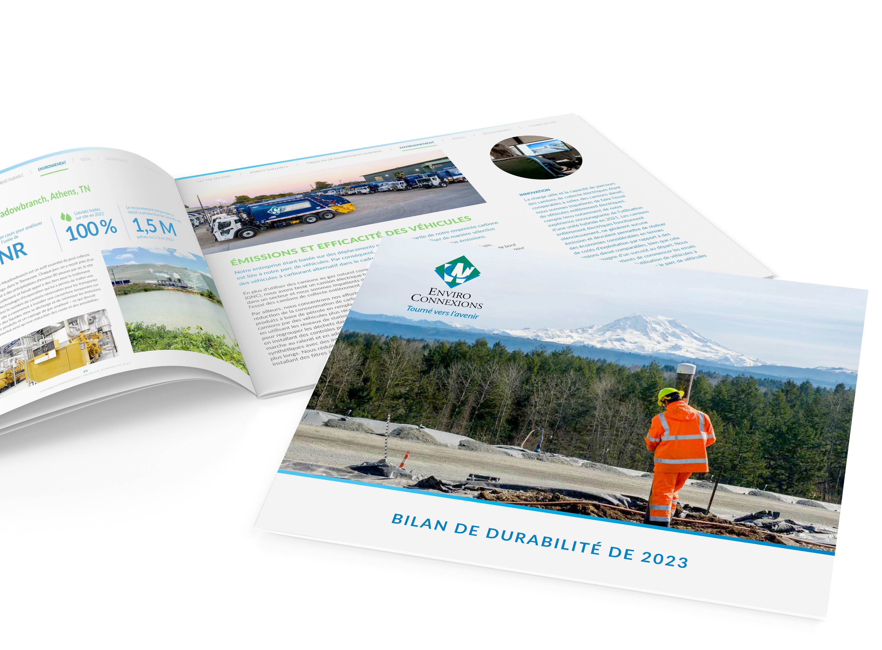
Stratégie de décarbonation concrète
L'utilisation du gaz d'enfouissement pour produire de l'électricité ou du GNR est la voie à suivre pour décarboniser les LET et les autres activités de traitement des déchets.

Slide 8
Des cibles ambitieuses et à la hausse
2022
14 %
Réduction des émissions de portées 1 et 2
Intensité d'émissions
la plus faible parmi les entreprises similaires
du secteur des déchets solides aux États-Unis.
2023
Réduction
des émissions de portées 1 et 2 pour atteindre
30 %
D’ici 2026
12
projets d’usine
de production de GNR

Slide 9
Projet de continuité: essentiel.

Slide 10
Malgré les efforts et les progrès collectifs accomplis pour réduire et valoriser les matières résiduelles, le LET du Complexe Enviro Connexions s’avère une infrastructure indispensable pour répondre aux besoins futurs de la société.

Slide 11
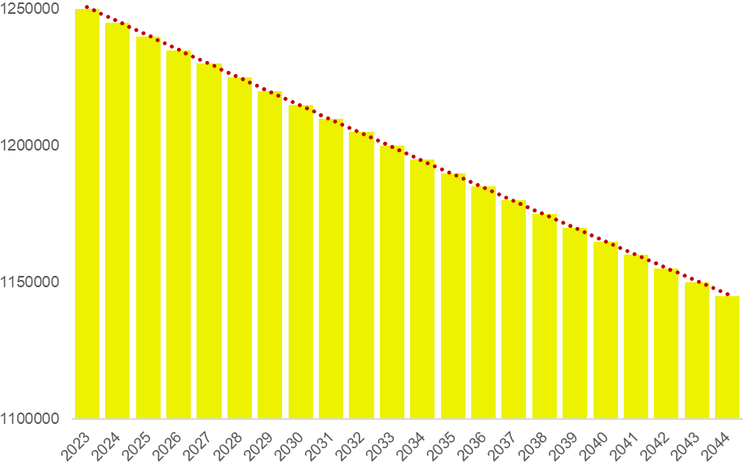
Un projet de continuité
Et non de croissance des
volumes

Slide 12
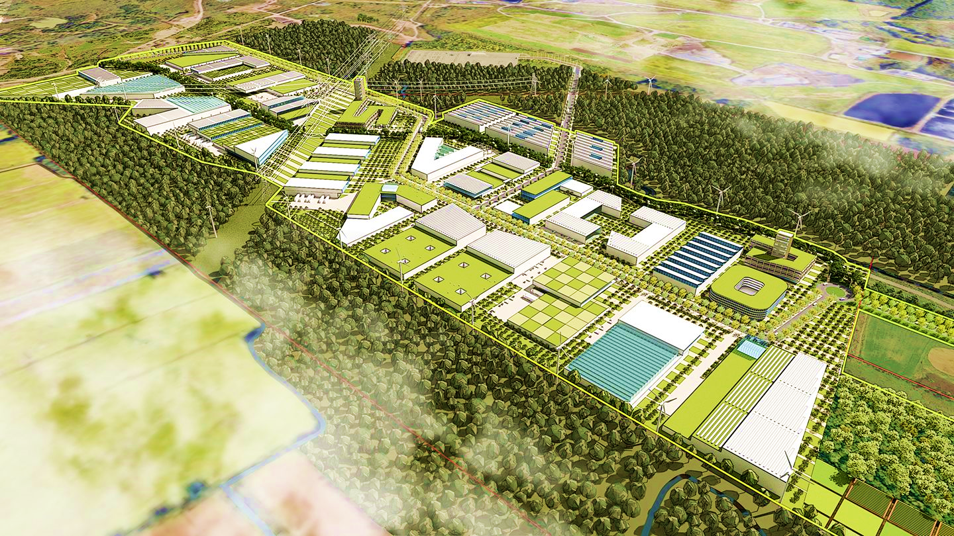
Le traitement des matières résiduelles comme fer de lance de l’écoquartier de Terrebonne

Slide 13
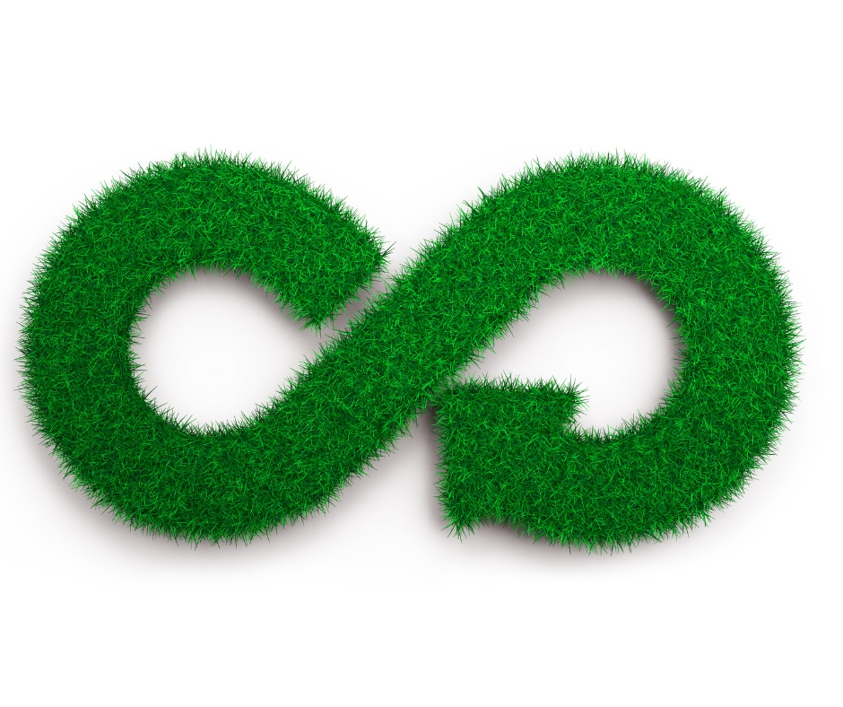
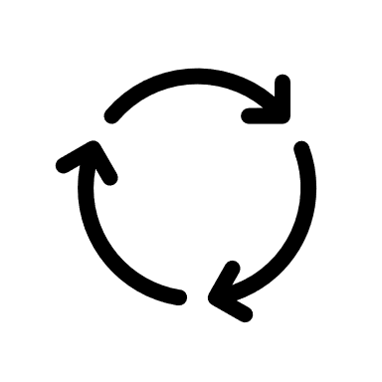
Vers une zone économique circulaire
Mise à contribution des produits de nos innovations environnementales
Fourniture en chaleur et vapeur issues de la biomasse
Fourniture d’eau
Fourniture de matières fertilisantes
Projet d’écocentre moderne avec volet « Réemploi »
Projets à l’étude pour surpasser la carboneutralité

Slide 14
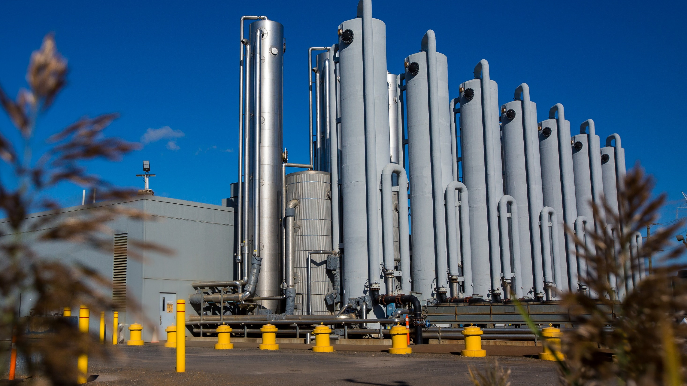
Merci!

